Slide 1
Solti rekonstrukció 2
Tapasztalatok, eredmények
HTE Vételtechnikai és a Kábeltelevíziós Szakosztály, Médiaklub:
Csősz Jenő
Üzemeltetés-támogatási osztály
Antenna Hungária Zrt.

Slide 2
Tartalom
Bevezető
      Varga-Berta Dávid 2017.04.12 HTE előadás áttekintés
Adó telepítés
      Milyen berendezések lettek letelepítve, beüzemelve?
Átvételi mérés tapasztalatai
      Funkcionális tesztek
      RF mérések
      Audio mérések
Üzemeltetési tapasztalatok

Slide 3
Varga-Berta Dávid 2017.04.12 előadása
2015 évi karácsonyi ajándék:
1982/2015. (XII. 23.) Korm. Határozat a solti középhullámú rádióállomás rekonstrukciójáról és egyes távközlési feladatok forrásának biztosításáról

Slide 5
Az új adóberendezés
•A kiírt pályázatra a kanadai Nautel és a német Transradio adott be ajánlatot
•Az adókiválasztásának fő szempontjai:
  a bekerülési költsége
  az adóberendezés energia költsége
  tartalék eszközök költsége
  Az adó mérete, elhelyezhetősége
•Mind a műszaki konstrukció, a bekerülési költség és az üzemeltetési költségek tekintetében a NAUTEL volt a legkedvezőbb

Slide 6
Telepítés
2017.06.02 első telepítési anyagok érkezése
2017.07.11 Légtechnikai elem telepítése
2017.07.18 Adóberendezés telepítésének kezdete.
2017.11.27 Új adó első bekapcsolása
2017.12.01 Nautel adó hivatalos átadása tesztüzem kezdete.

Slide 7
Adó energia ellátása
2 db Schneider gyártmányú betáp cella (11kV 200A vonali áram)
5 db leágazás cella
Védelmek
Megszakítási és földelési lehetőségek
Adórendszerrel összevont kulcsos védelmi rendszer

Slide 8
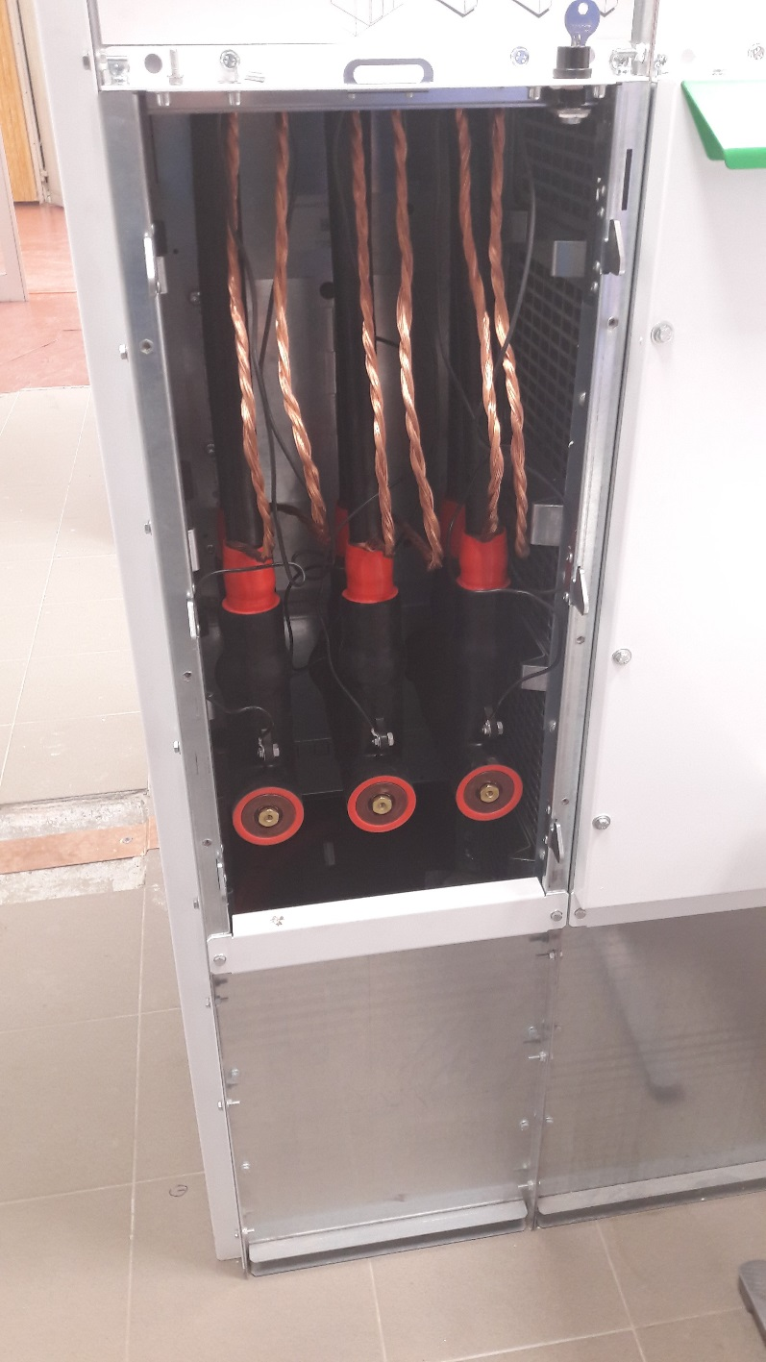

Slide 9
ABB transformátorok
5db Delta csillag transzformátor 11kV/315V
Aktív hűtéssel rendelkező transzformátor házakba
Secondary oldalon áram és feszültség méréssel monitoring rendszerbe integrálva
Terhelés megszakító és földelés kapcsoló primer oldalon
Hőmérséklet, nyomás és terhelés kapcsoló állás érzékelőkkel.

Slide 10
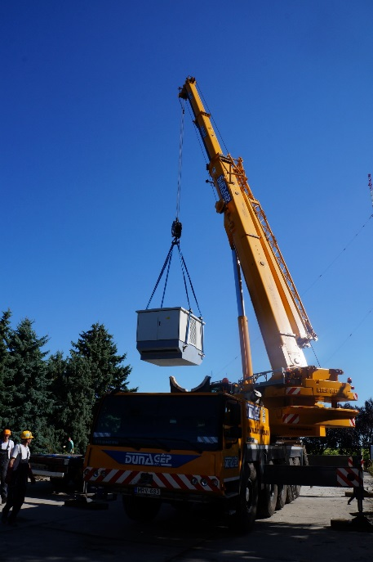
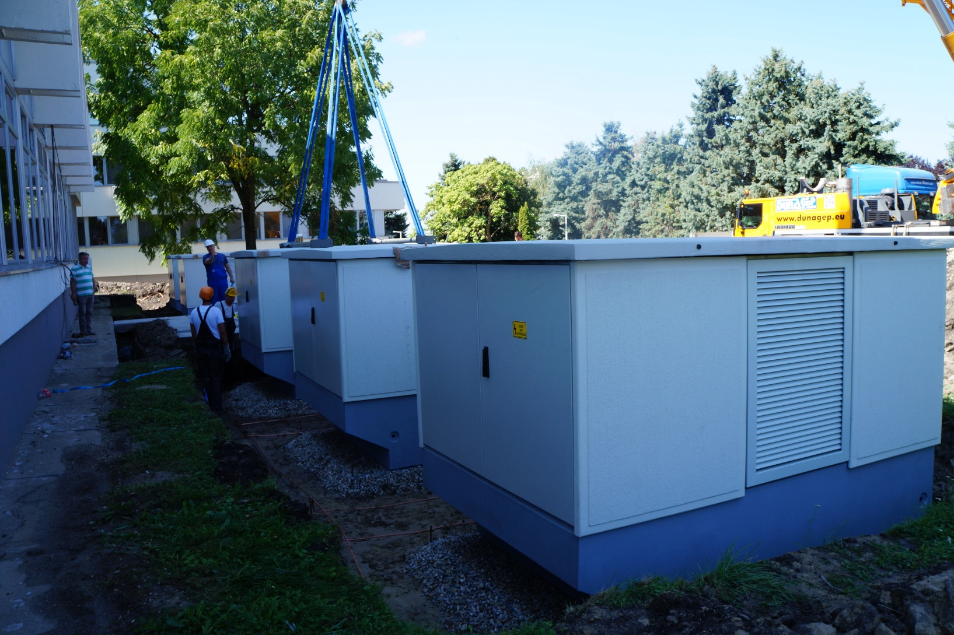
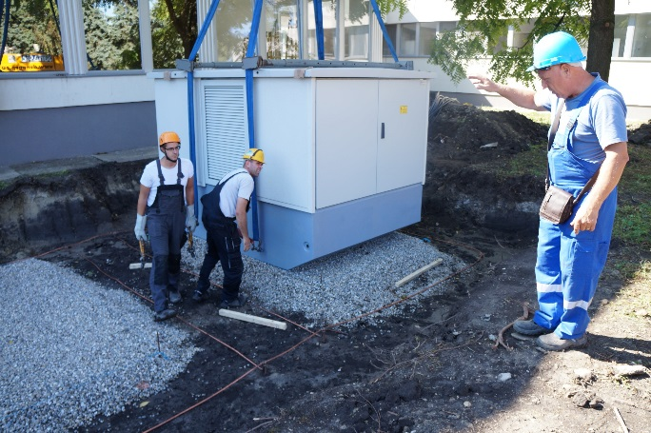
ABB transzformátorok

Slide 11
Emergency box
8db vészleállító gomb jelzés fogadása
Transzformátor jelzések fogadása
  Magas hőmérséklet jelzés
  Túl magas hőmérséklet jelzés
  Túlnyomás jelzés
  Kapcsoló állásjelzés

Slide 12
LPD alacsony feszültségű elosztó szekrény
Schneider gyártmányú elosztó szekrény
Védelem alacsony feszültségű oldalon
4db adórack energia ellátása
Leolvasható fesz mérők

Slide 13
Low voltage switchboard
Alacsony feszültségű elosztó
315V
1600A sínezés

Slide 14
További Energia vételezések
400V 3 fázis a légtechnika számára.
230V Szünetmentes tápellátás a PIE, Telco, Mérő rack és combiner számára, valamint az adófelügyeletet ellátó PC-k számára.

Slide 15
Légtechnika
2 kvázi független rendszer
Frekvencia vezérelt ventillátorok
Folyamatos szabályzás
Vissza keverés

Slide 16
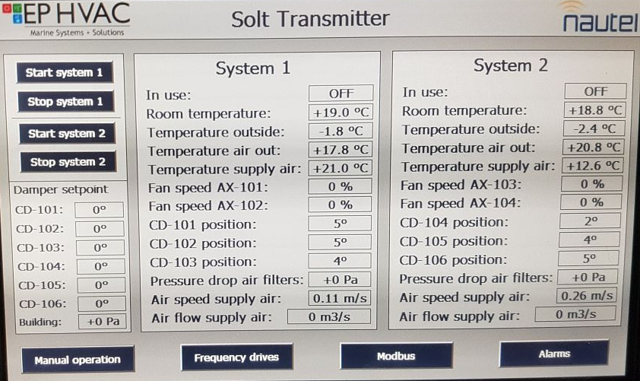
kezelő felület
Informatív
Információk többsége SNMP-n is elérhető
Automata mód és manuális beállítási lehetőség

Slide 19
Combiner
Matching section
Touch screen
Pool out section

Slide 20
Pool out section
Kapcsolók Combine, Test Load vagy Idle állapothoz
Rogowski-tipusú áram mérés reject load áram mérés
Hőmérsékelt és UV detektorok
Ellenállás bank 20 kW folyamatos terhelésre
8db hűtő ventilátor mely automatikusan bekapcsol ha a reject load hőmérséklet meghaladja a 150C fokot vagy a 10kW-nyi terhelést.

Slide 21
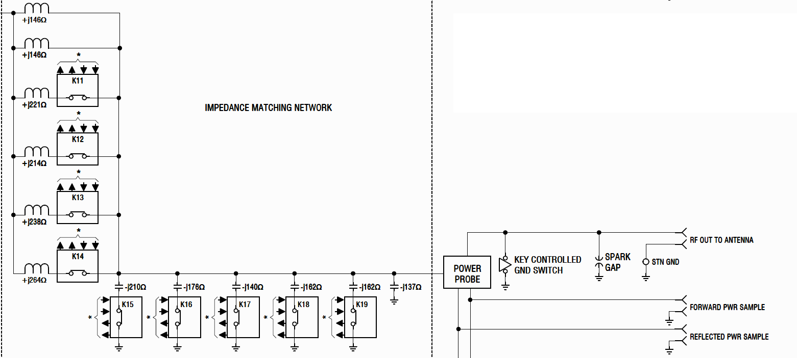
Matching network

Slide 22
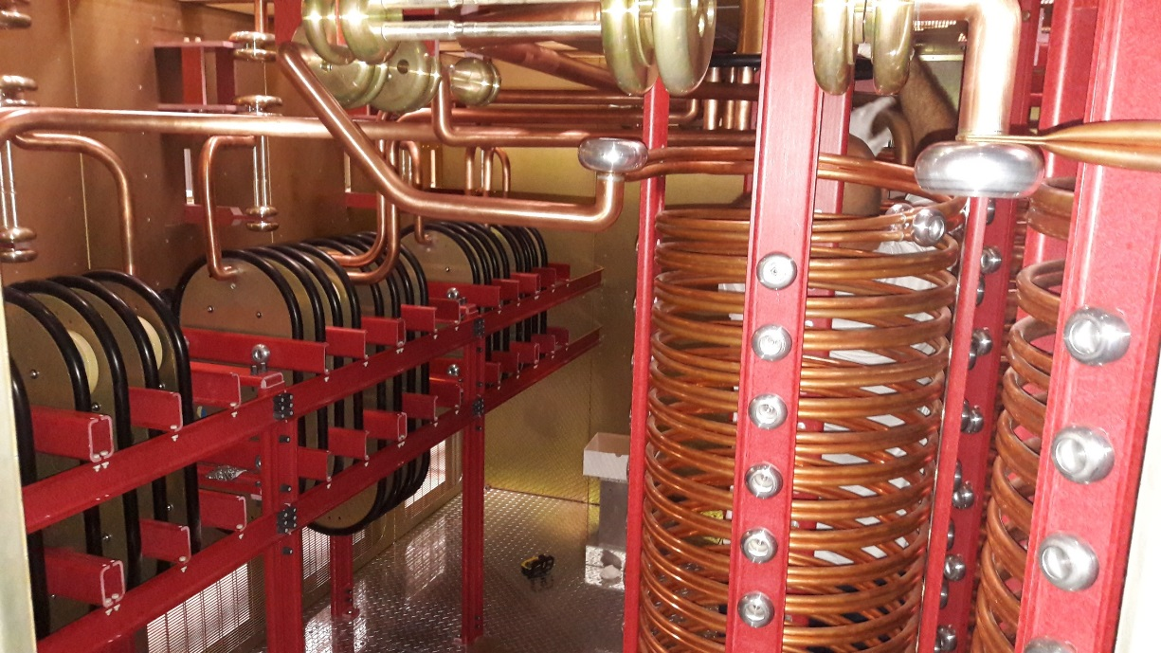
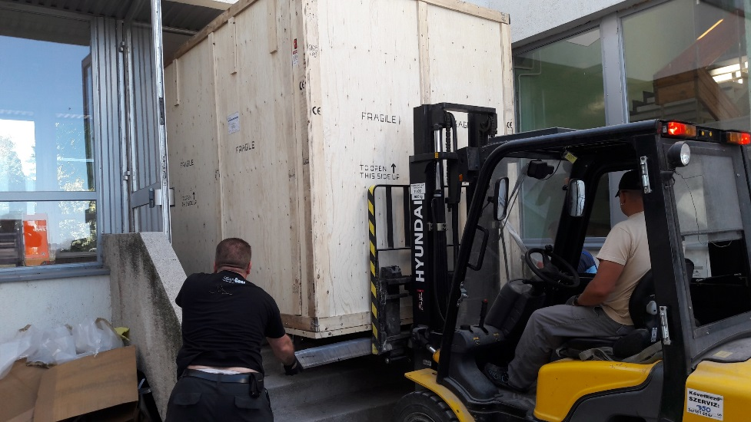
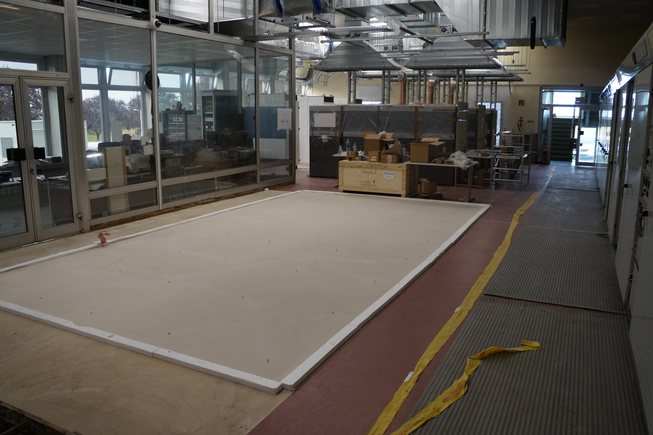
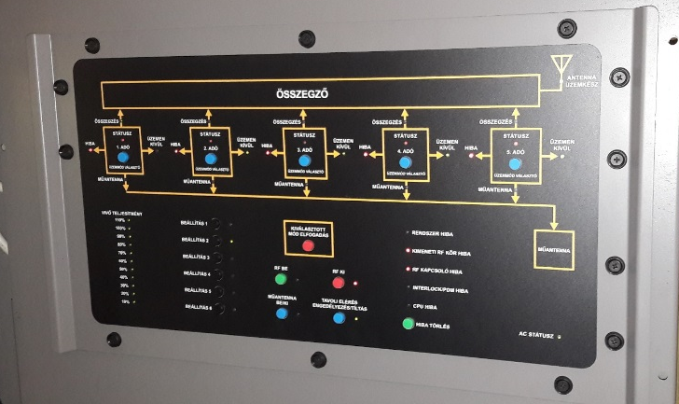
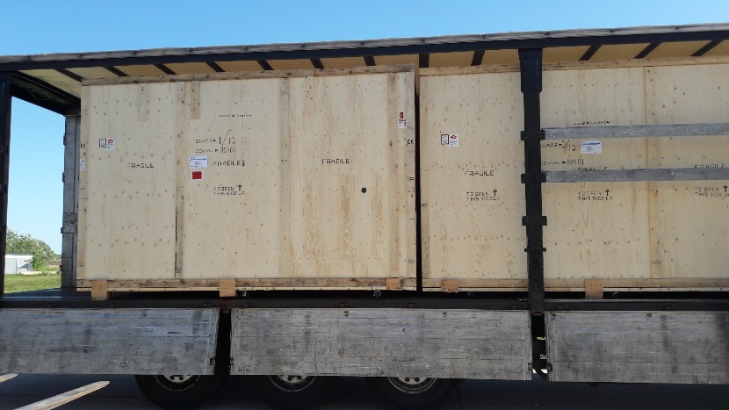

Slide 23
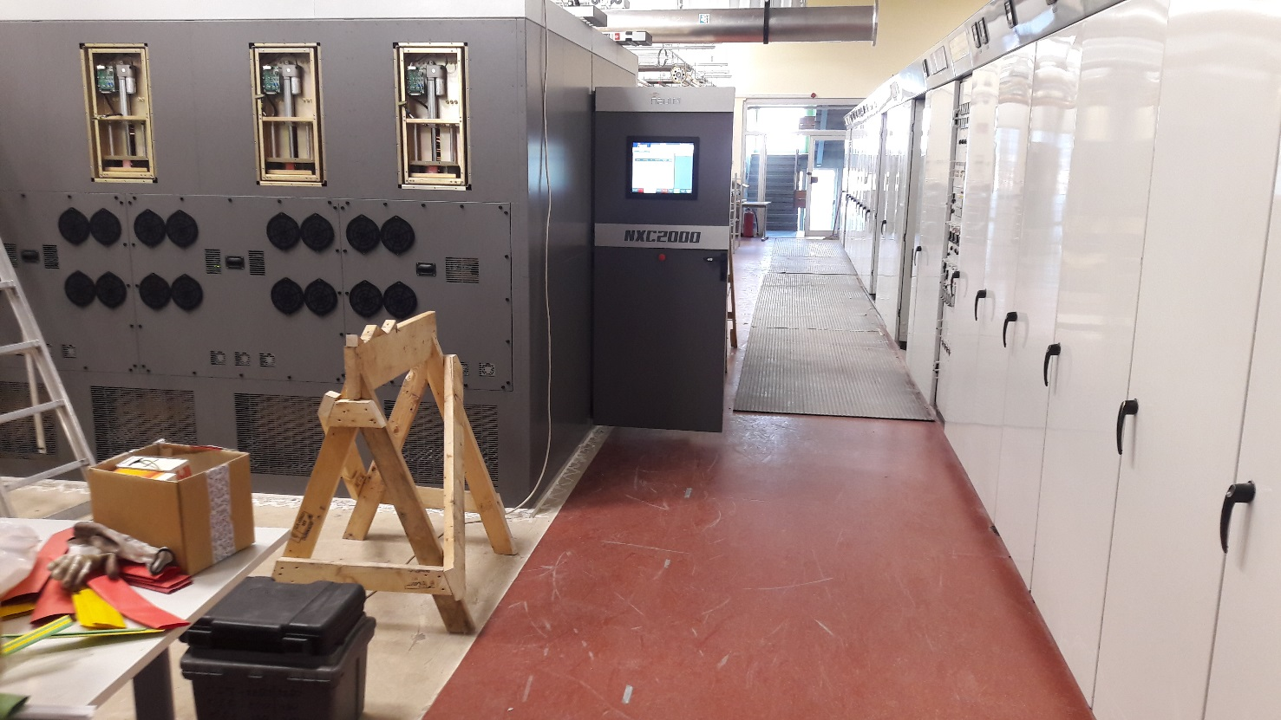
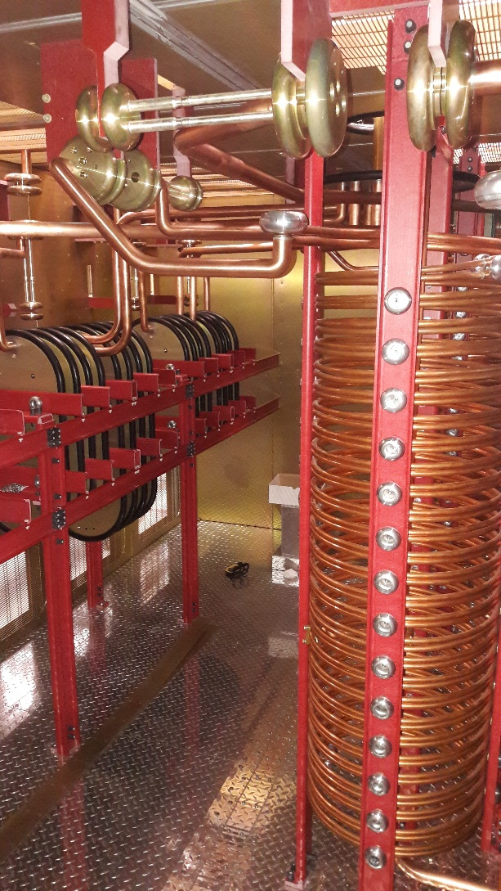
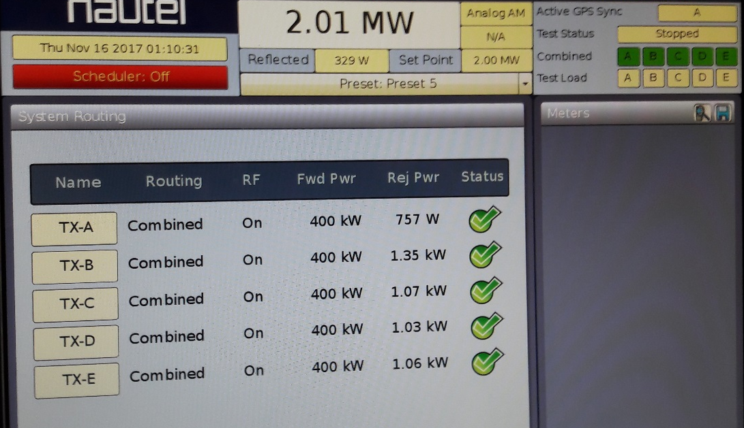
Combiner képek

Slide 24
NXC2000
Tápvonalazás 6 1/8”-os tápvonallal
(külső átmérő:155mm)
Öszegzet kimeneten 12” tápvonallal
(külső átmérő 305mm)
Egyedi átmenet a régi tápvonal és az új 12” EIA csatlakozós tápvonalhoz

Slide 26
Párhuzamos üzem

Slide 27
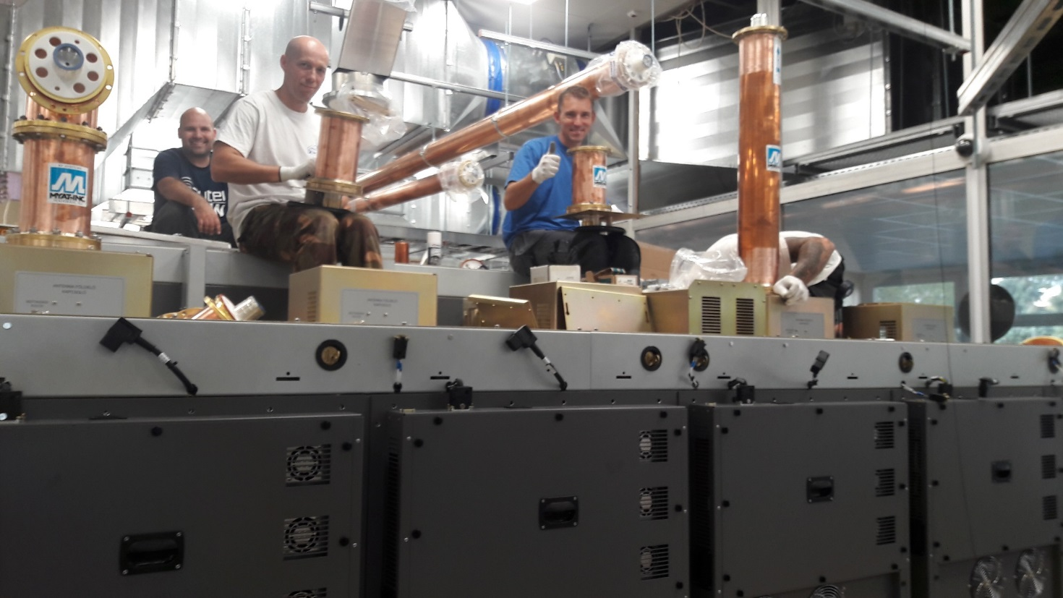
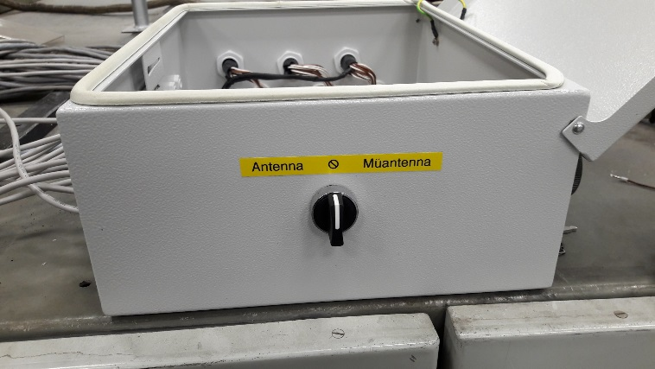
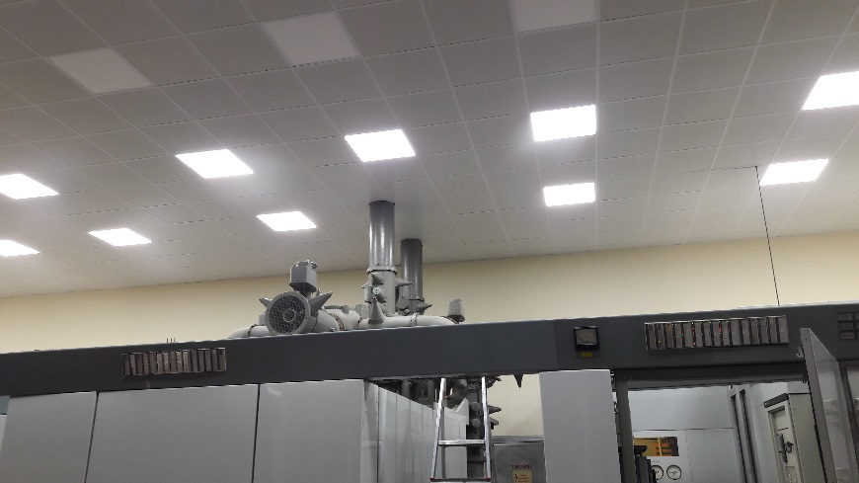
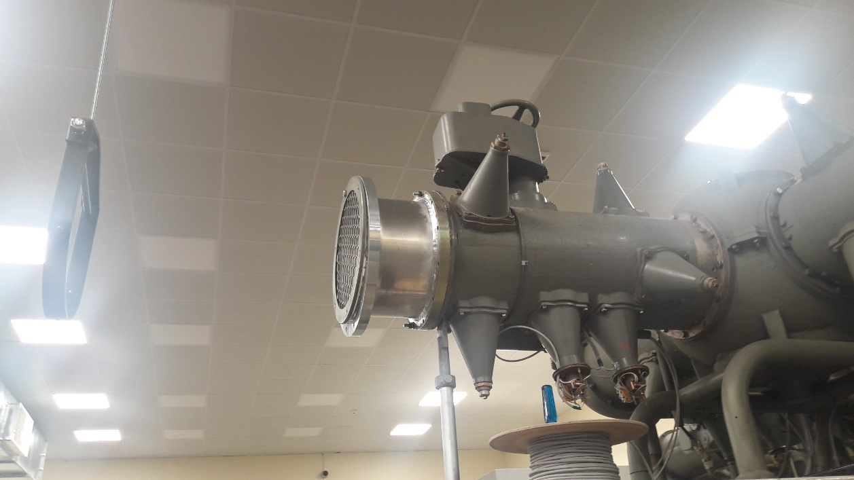
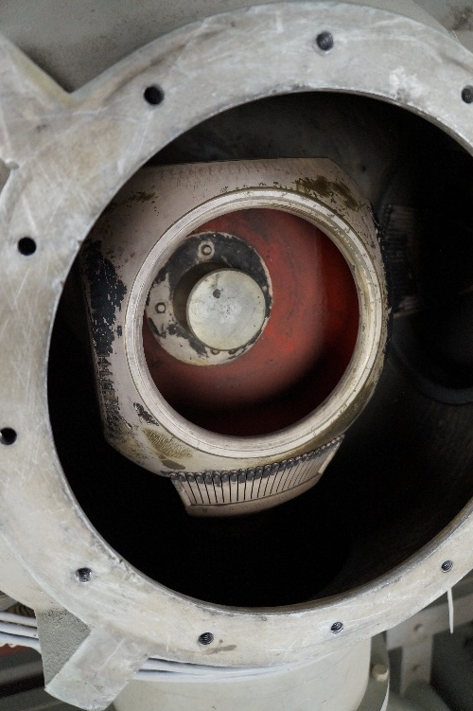

Slide 28
Új Kezelő helység
Telco rack
    3 forrásból érkező moduláció fogadása
      Mikróhullámú összeköttetés
      T-com bérelt vonal
      Műhold
PIE Program Input Equipment rack
    A beérkező digitális hangmodulációs vonalak automatikus tartalékolása limitálás, és digitális szűrés, illetve az 5db NX400-as adók számára szétosztás.
    DRM eszközök
Mérő rack
    Inovonics 525N mérővevő
    Spektrum analizátor
    Teljesítmény mérő

Slide 29
Új adó fő tulajdonságai
2000kW kimenő teljesítmény
5db 400kW-os blokk tetszés szerinti konfigurációban
MDCL megoldások (DCC, AMC..)
DRM képes adóberendezés
Teljes körű webes felügyelet
Széles körű SNMP felügyelet

Slide 31
Adó átvételi tapasztalatok
A mérések és tesztek antenna rendszerre történtek.
Több napos illetve éjszakás átvétel
SAT teszt 2017 Novemberében sikeresen megtörtént.

Slide 32
SAT funkcionális tesztek
Vészgombok tesztelése
  Normál üzem mellett adó leállítása 11kV-on kapcsol ki.
Audió tartalékolás ellenőrzése
  3 program forrás automatikus és manuális tartalékolása
Meghajtó váltás
  Minden adó két meghajtóval rendelkezik meghajtó váltás automatikusan manuálisan
Interlock teszt
  Kapcsoló mátrixon való bármely kapcsoló rossz állása esetén
WSVR védelem
  Kisebbre állított szikraköz esetén 2MW vivő nélkül majd a modulációt növelve áthúzás után némította az adót és csökkentett teljesítménnyel vissza indul
Védelem rövidzár szakadás lezárás esetén
  Az adó nem hibásodhat meg szélsőséges lezárások mellett sem

Slide 33
SAT RF mérések

Slide 34
Modulálatlan vivő teljesítmény

Slide 35
Vivő esés

Slide 36
Hatásfok

Slide 37
DRM

Slide 39
DRM antenna

Slide 40
DRM 200kW DL

Slide 41
Audió mérések
Adó megfelelt a kritériumoknak

Slide 42
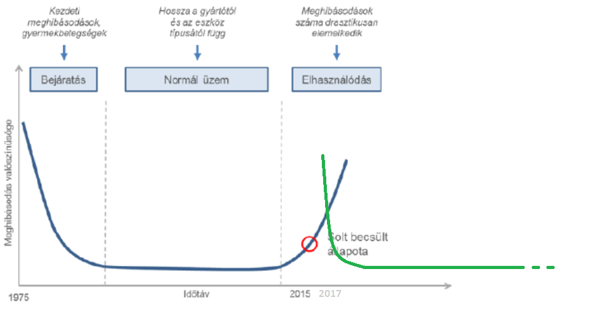
Üzemeltetési tapasztalatok

Slide 43
Meghibásodott egységek
3db PA modul hibásodott meg a 2017.12.01-től számítva ez az összes PA 0,3%
Kommunikációs hibák adó blokkok és combiner között – SW frissítéssel várhatóan Május folyamán lesz javítva.

Slide 44
Amplitudo Modulation Companding AMC

Slide 45
DCC karakterisztika

Slide 46
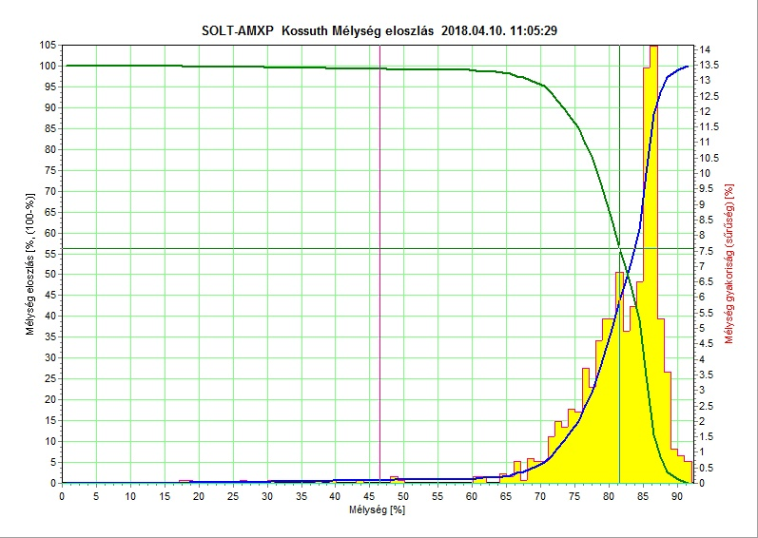
Kossuth rádió mod mélység eloszlás

Slide 47
Eredmények
Hatásfok növekedésnek köszönhetően a felvett Energia 14-15%-kal csökkent a DCC- vel üzemelő régi adóhoz képest.
AMC üzemmód bekapcsolásával további 13-15%-kal csökken a felvett energia az új adó AM üzemmódjához képest.
A fenti megtakarítások mellett tárnoki mérőállomáson 3dB-es átlagos térerő növekedés tapasztalható.

Slide 48





Köszönet a telepítésben résztvevőknek

Slide 49
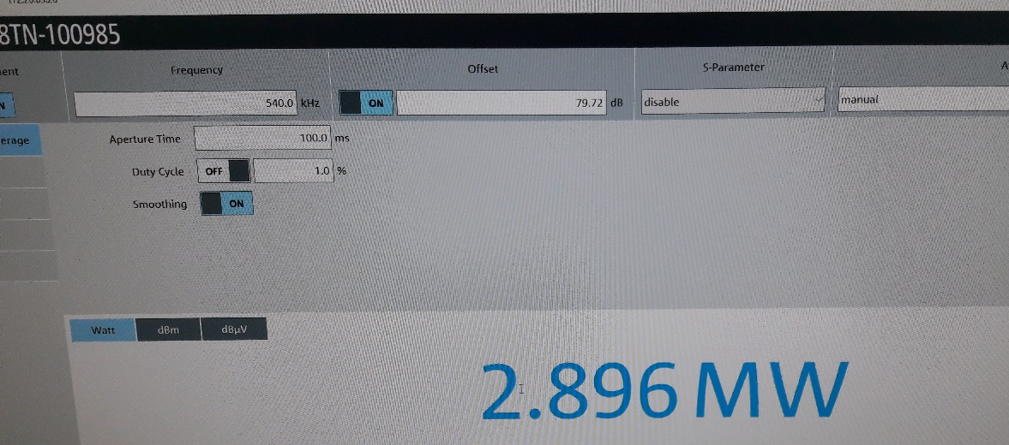
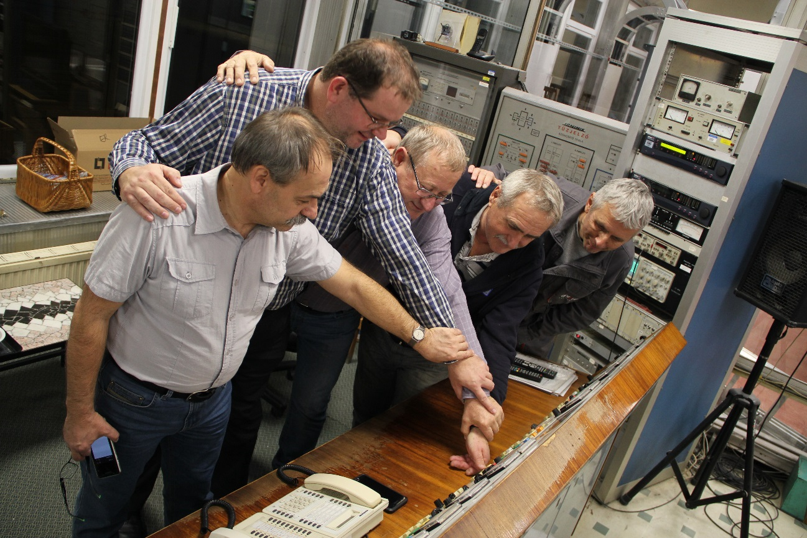
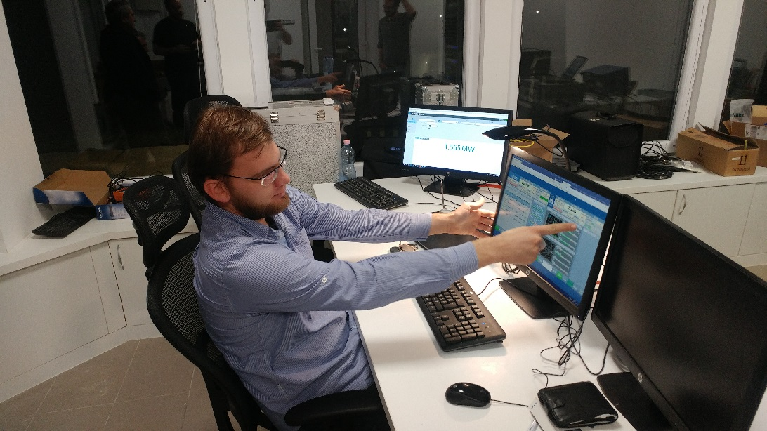
KÖSZÖNÖM A MEGTISZTELŐ FIGYELMET!!!

